Slide 1
Ocupação e povoamento das Gerais
A descoberta do ouro

Slide 2
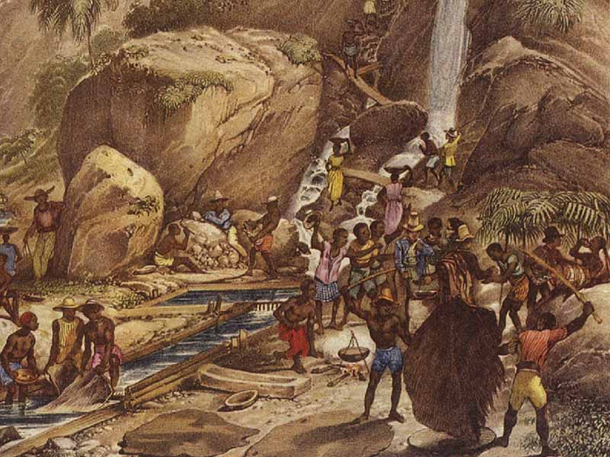

Slide 3
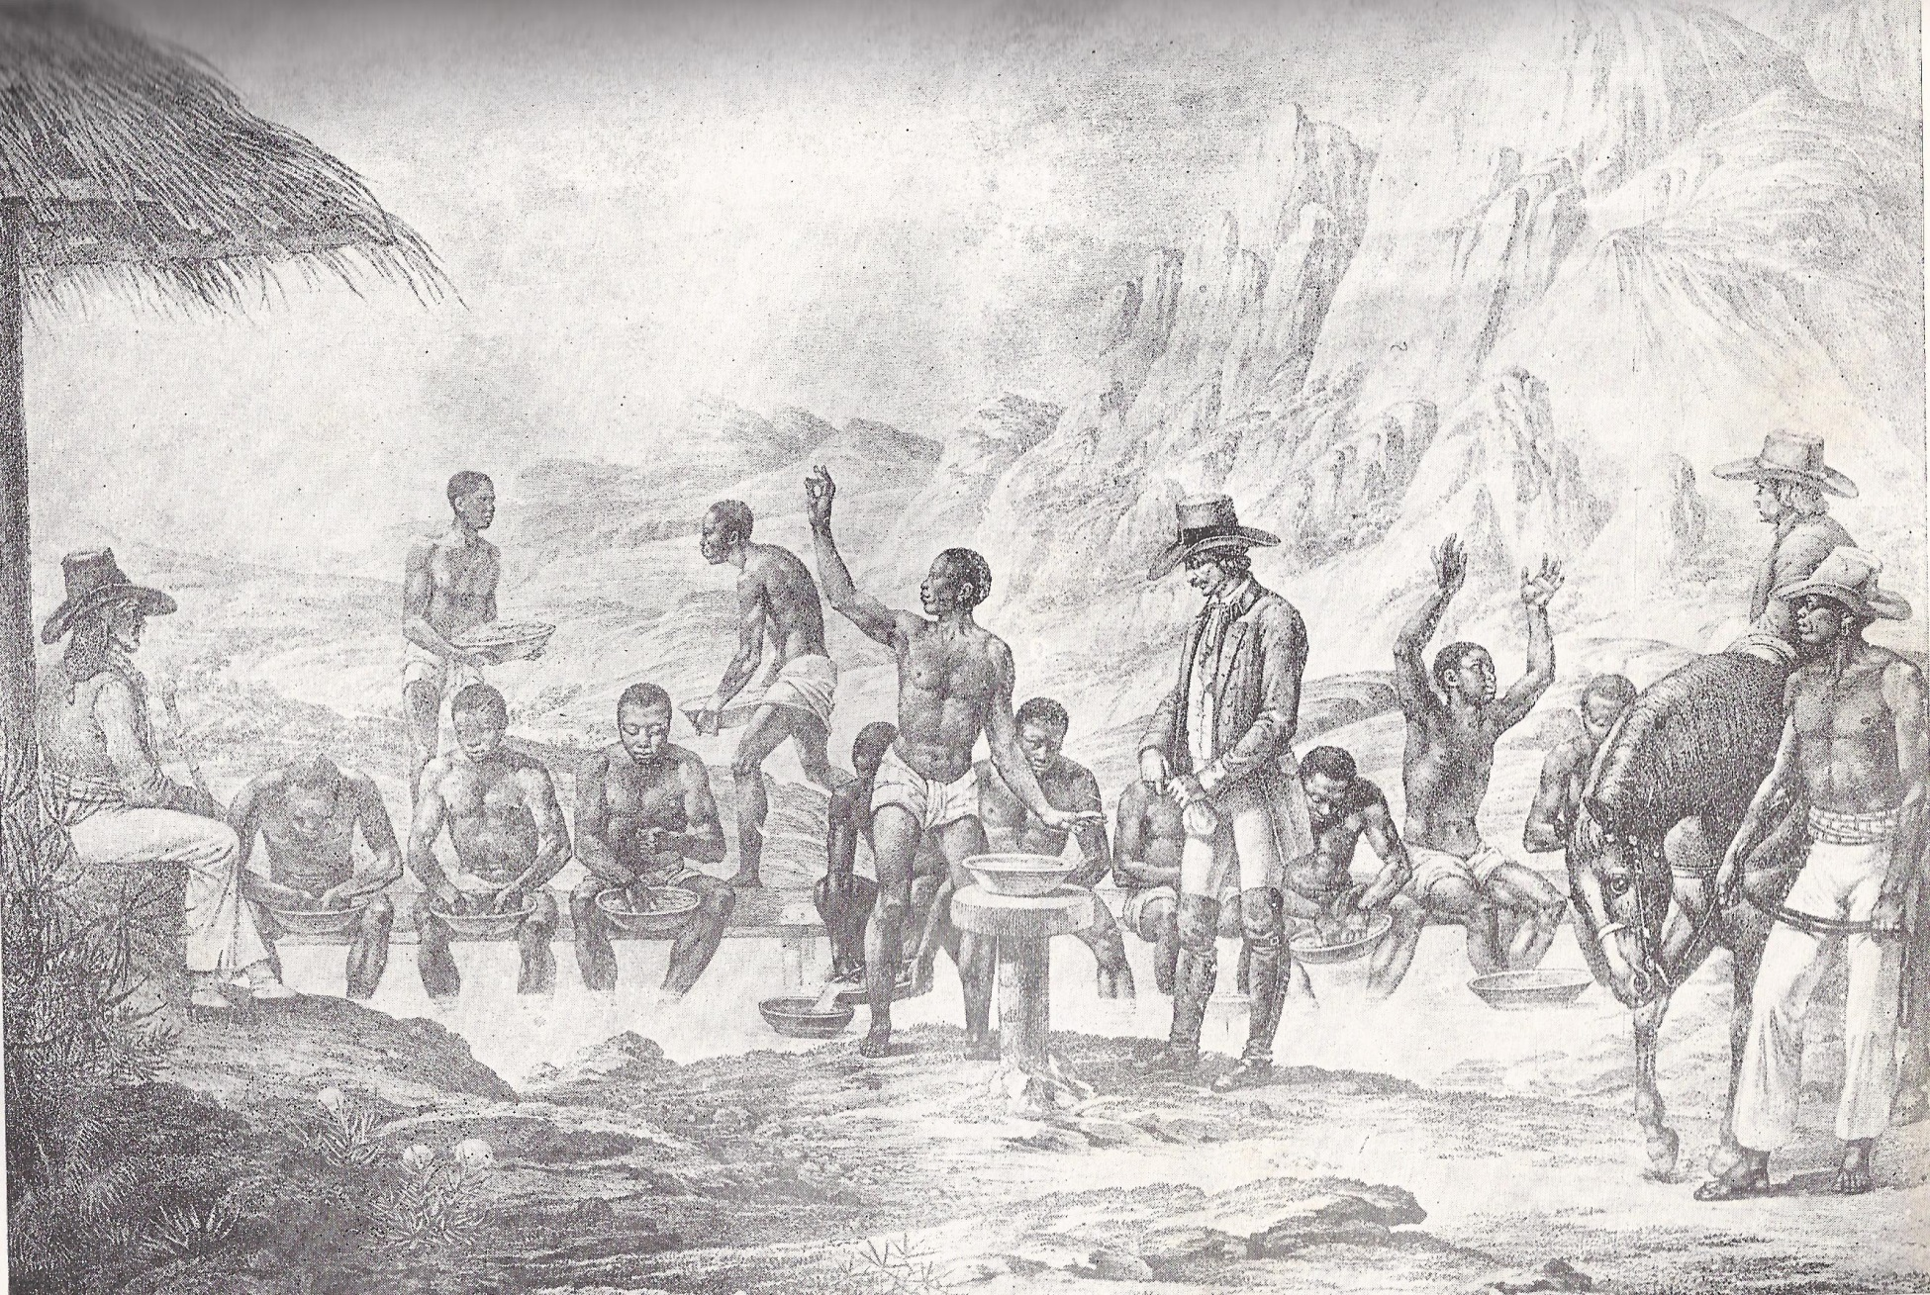

Slide 4
Portugal e a busca por ouro

Slide 5
Portugal e a busca por ouro
Escassez de ouro já existia na época da conquista de Ceuta
Antes da conquista de Ceuta, italianos adotam um tipo de padrão-ouro
Chegam a Gênova notícias de ouro no Sudão, usado por comerciantes muçulmanos como forma de pagamento
Preste João – Eldorado e Sabaraboçu

Slide 8
Caminho do Sabaraboçu
Um brilho no topo da Serra da Piedade fez alguns viajantes imaginarem ouro. Na realidade, era minério de ferro.

Slide 9
Do açúcar ao ouro

Slide 10
Os paulistas
As bandeiras de apresamento permitem o desbravamento do território
Do apresamento à pesquisa mineral: estímulos da Coroa; escassez do elemento indígena; crise do açúcar
Política metropolitana: Furtado versus Romeiro
Conhecimento técnico dos paulistas: Furtado versus Zemella

Slide 11
Para um observador de fins do século XVII, os destinos da colônia deveriam parecer incertos. Em Portugal compreendeu-se claramente que a única saída estava na descoberta de metais preciosos. Retrocedia-se, assim, à ideia primitiva de que as terras americanas só se justificavam economicamente se chegassem a produzir os ditos metais.
FURTADO, Celso. Formação Econômica do Brasil. 24ª. ed. São Paulo: São Paulo: Editora Nacional, 1991. (Biblioteca Universitária. Série 2. Ciências Sociais, v. 23), p. 73.

Slide 12
Em fins do século XVII, a tão almejada descoberta do ouro nos sertões dos Cataguases tomou Portugal de surpresa. Bem diferente do que afirmam alguns historiadores, o evento suscitou receio e temor nos dois lados do Atlântico, afigurando-se às autoridades, funcionários e conselheiros régios uma séria ameaça ao domínio português na América Portuguesa.
ROMEIRO, Adriana. Paulistas e emboabas no coração das Minas. Belo Horizonte: Editora UFMG, 2008, p. 35.

Slide 13
Do ponto de vista político, temia-se que as riquezas recém-descobertas viessem a se transformar rapidamente em alvo da cobiça das nações estrangeiras, que não hesitariam em invadir a assaltar os portos marítimos em busca do ouro. Teria Portugal como resistir a inimigos reconhecidamente superiores no plano militar naval?
ROMEIRO, Adriana. Paulistas e emboabas no coração das Minas. Belo Horizonte: Editora UFMG, 2008, p. 35.

Slide 14
Os governantes portugueses cedo se deram conta do enorme capital que, para a busca das minas, representavam os conhecimentos que do interior do país tinham os homens do planalto de Piratininga. Com efeito, se estes já não haviam descoberto o ouro em suas entradas pelos sertões, era por falta de conhecimentos técnicos.
FURTADO, Celso. Formação Econômica do Brasil. 24ª. ed. São Paulo: São Paulo: Editora Nacional, 1991. (Biblioteca Universitária. Série 2. Ciências Sociais, v. 23), p. 73.

Slide 15
O paulista, além de hábil sertanista, possuía alguns conhecimentos técnicos que o habilitaram a ser o descobridor do ouro, pois já tinha alguma experiência na extração de ouro de lavagem nas minas do Jaraguá, Paranaguá, e outras.
ZEMELLA, Mafalda P. O abastecimento da capitania das Minas Gerais no século XVIII. 2ª. ed. São Paulo: Hucitec;Edusp, 1990, p. 37.

Slide 16
[...] o ano de 1674 é o momento culminante da bandeira pesquisadora. Foi quando entrou para o sertão a bandeira de Fernão Dias Pais, bandeira essa que abriu largamente as portas da região aurífera, facilitando o caminho para as minas, pontilhando-o de roças. [...]
A primeira notícia oficial da descoberta do ouro deve-se a Antônio Rodrigues Arzão que, partindo de Taubaté, colheu o metal precioso nos sertões do Rio Casca, em 1693.
ZEMELLA, Mafalda P. O abastecimento da capitania das Minas Gerais no século XVIII. 2ª. ed. São Paulo: Hucitec;Edusp, 1990, p. 38.

Slide 17
Há poucos anos que se começaram a descobrir as minas gerais dos Cataguás, governando o Rio de Janeiro Artur de Sá. E o primeiro descobridor dizem que foi um mulato que tinha estado nas minas de Paranaguá e Curitiba. Este, indo ao sertão com uns paulistas a buscar índios, e chegando ao cerro Tripuí desceu abaixo com uma gamela para tirar água do ribeiro que hoje chamam Ouro Preto, e, metendo a gamela na ribanceira para tomar água, e roçando-a pela margem do rio, viu depois que nela havia granitos da cor do aço, sem saber o que eram [...]
ANTONIL, André João. Cultura e opulência do Brasil. São Paulo: Itatiaia, 1997, p. 164.

Slide 18
Chegando porém em Taubaté, não deixaram de perguntar que casta de metal seria aquele. E, sem mais exame, venderam a Miguel de Souza alguns destes granitos [...] sem saberem o que vendiam, nem o comprador que coisa comprava, até que resolveram a mandar alguns dos granitos ao governador do Rio de Janeiro, Artur de Sá; e, fazendo-se exame deles se achou que era ouro finíssimo.
ANTONIL, André João. Cultura e opulência do Brasil. São Paulo: Itatiaia, 1997, p. 164.

Slide 19
Minas Gerais, c. 1700: zona de fronteira

Slide 20
Minas, 1700: zona de fronteira
Região pouco povoada, violenta, dominada por bandos armados
Coroa: dificuldades em estabelecer o domínio político, que fica sob responsabilidade dos paulistas descobridores
Rápido crescimento populacional; esvaziamento de outras regiões da colônia e até mesmo do Reino
Crises de fome, escassez de alimentos e carestia dos gêneros de abastecimento

Slide 21
Zona de fronteira, entranhada nos sertões do continente, as Minas constituíam certamente a região mais explosiva do Império, na qual a Coroa reconhecia a quase impossibilidade de estabelecer o domínio político, deixando-o a cargo dos paulistas, nomeados durante a chamada época de ouro do governador Artur Sá e Meneses.
ROMEIRO, Adriana. Paulistas e emboabas no coração das Minas. Belo Horizonte: Editora UFMG, 2008, p. 31.

Slide 22
Ao lado do enxame dos pobres e vadios, que viviam de faiscar nas lavras abandonadas, cometendo aqui e ali pequenos e grandes delitos, havia ainda a sanha dos potentados, homens enriquecidos que se entregavam a grandes demonstrações de poder, perseguindo e justiçando os inimigos.
ROMEIRO, Adriana. Paulistas e emboabas no coração das Minas. Belo Horizonte: Editora UFMG, 2008, p. 84.

Slide 23
Encastelados em cargos e postos locais, eles [os paulistas] assistiriam, porém, à entrada maciça de forasteiros, emigrados de Portugal e das mais distantes regiões da América Portuguesa, minando paulatinamente as suas pretensões baseadas no direito de conquista.
ROMEIRO, Adriana. Paulistas e emboabas no coração das Minas. Belo Horizonte: Editora UFMG, 2008, p. 31.

Slide 24
Há toda uma história de fome por se escrever: os relatos sugerem que as grandes crises de fome, ocorridas entre os anos de 1698 e 1699 e entre os de 1700 e 1701, culminaram no esgotamento dos víveres silvestres, rapidamente consumidos pelos moradores famintos, que iam à caça em busca de algum remédio.
ROMEIRO, Adriana. Paulistas e emboabas no coração das Minas. Belo Horizonte: Editora UFMG, 2008, p. 39.

Slide 25
Estimativas

Slide 26
Estimativas populacionais: Brasil
1600 Contreiras Rodrigues: 100.000 habitantes
1700 Celso Furtado: 300.000 habitantes
1800 Celso Furtado: 3.250.000 habitantes
1800 Giorgio Mortara: 3.660.000 habitantes

Slide 27
Estimativas populacionais: capitanias
Anos | Capitania | Habitantes
1786 | MG | 394.611
1782 | PE | 229.743
1780 | BA | 228.848
1780 | RJ | 215.678
1782 | SP (inclui PR) | 119.958
Giorgio Mortara estimou em 3.026.000 a população do Brasil em 1785; portanto, o dado de MG = c. 13%

Slide 28
Estimativas: desembarque africanos no Brasil
Período | Africanos | Média anual
1531-1600 | 50.000 | 714
1601-1700 | 560.000 | 5.600
1701-1780 | 1.285.500 | 16.069
1781-1855 | 2.113.900 | 28.185
Estatísticas Históricas do Brasil: séries econômicas, demográficas e sociais de 1550 a 1988. 2.ed. rev. e atualizada. Rio de Janeiro: IBGE, 1990, p. 58.

Slide 29
O vilarejo de Piratininga despojou-se da nata de seu potencial humano. Os elementos mais vigorosos e ativos emigraram. Transformou-se numa cidade fantasma, de janelas e portas fechadas, ruas desertas. O mesmo aconteceu a Taubaté, Guaratinguetá, Itu, Jacareí, Parnaíba, Santos e demais vilas vicentinas. Em sentido contrário, partida do Nordeste, outra corrente povoadora despejou-se nas Gerais.
ZEMELLA, Mafalda P. O abastecimento da capitania das Minas Gerais no século XVIII. 2ª. ed. São Paulo: Hucitec;Edusp, 1990, p. 45.

Slide 30
Tangidas pela ambição, milhares de pessoas abandonaram a velha região da cana-de-açúcar e dos engenhos, indo disputar um lugar nas lavras auríferas. [...] Em todos os cantos e províncias do Brasil, ecoou a notícia da descoberta do ouro, e em toda parte o sistema demográfico sofreu profundas convulsões, em virtude da corrida para as minas.
ZEMELLA, Mafalda P. O abastecimento da capitania das Minas Gerais no século XVIII. 2ª. ed. São Paulo: Hucitec;Edusp, 1990, pp. 45-46.

Slide 31
Tantos foram os ambiciosos que correram em busca do ouro que surgiu o perigo de despovoar-se o Reino. [...] Calcula Augusto de Lima Jr. em cerca de 800.000 o número de reinóis que vieram para o Brasil, em menos de um século, por causa do fulvo metal. Este total é considerável, comparado à população diminutíssima do reino português que possuía, no início do século XVIII, cerca de 2.000.000 de habitantes.
ZEMELLA, Mafalda P. O abastecimento da capitania das Minas Gerais no século XVIII. 2ª. ed. São Paulo: Hucitec;Edusp, 1990, p. 47 e 52.

Slide 32
O ouro das Gerais

Slide 33
PRODUÇÃO DE OURO NO BRASIL, SÉCULO XVIII (em Kg) Total = c. 877.000 kg
NOYA PINTO, Virgílio. O ouro brasileiro e o comércio anglo-português: uma contribuição aos estudos da economia atlântica no século XVIII. São Paulo: Cia. Ed. Nacional ; Brasília, INL, 1979, p. 114

Slide 34
O ouro do Brasil
Dados não incluem:
a produção da Bahia (Jacobina, Rio das Contas, Araçuaí e Fanado; cuja produção deve ter alcançado centenas de arrobas), Paranaguá, Curitiba, São Paulo e Ceará
Também não incluem o contrabando
Majoritariamente ouro de aluvião

Slide 35
O Brasil foi o maior produtor mundial de ouro durante o século XVIII, com a soma de 60% do ouro minerado no mundo. No século XIX, perde a posição pelas descobertas das minas na Califórnia, Austrália, África do Sul e Alasca. De 1801 a 1850 a produção brasileira foi de 18,6% da produção mundial e de 1851 a 1900 caiu para 1,6%.
www.descubraminas.com.br

Slide 36
Exploração e povoamento
Ocupação e povoamento: regulados pelas condições de exploração
Ouro de aluvião: lucros rápidos, estrutura mínima e uso intensivo da mão de obra
Tabuleiros: ouro nas margens dos rios
Grupiaras, gupiaras ou catas altas: ouro depositado nos cascalhos e margens altas dos rios
Fase inicial: aluvião e tabuleiros (mais ou menos 30 anos de exploração)
Grupiaras, gupiaras ou catas altas: fixação dos exploradores

Slide 39
Os historiadores são quase unânimes em reconhecer que a atividade mineradora do século XVIII resultou numa forma específica de colonização que a diferenciava do resto do Brasil. Colonização antes de todo interiorizada, em contraste com a ocupação litorânea dos primeiros séculos, e baseada numa sociedade urbana em grau até então nunca visto na colônia.
VAINFAS, Ronaldo (dir) Dicionário do Brasil Colonial. Rio de Janeiro: Objetiva, 2001, p. 397.

Slide 40
[...] é grande a multidão de frades que sobem às minas, e que sobre não quintarem seu ouro, ensinam, e ajudam os seculares a que façam o mesmo...
Relato anônimo

Slide 41
O abastecimento das Minas

Slide 42
O abastecimento das Minas
Comércio incentivado pelo alto preço alcançado pelos gêneros de abastecimento na região
Bahia: importante nos primeiros anos, facilidade de comunicação
São Paulo: fornecimento das “drogas da terra”, zona de articulação e passagem
Caminho Velho: viagem de 60 dias
Caminho Velho via Paraty: viagem de 30 dias
Rio de Janeiro
O “Caminho Novo”: viagem de 10 a 12 dias
1763: sede do Vice-Reinado
Importação e distribuição de escravos (pinga e tabaco)

Slide 43
Sendo a terra que dá ouro esterilíssima de tudo o que se há mister para a vida humana, e não menos estéril a maior parte dos caminhos das minas, não se pode crer o que padeceram ao princípio os mineiros por falta de mantimentos, achando-se não poucos mortos com uma espiga de milho na mão, sem terem outro sustento.
ANTONIL, André João. Cultura e opulência do Brasil. São Paulo: Cia. Editora Nacional, 1967. (Coleção Roteiro do Brasil, vol. 2), pp. 266-267.

Slide 44
A fome acompanhava sempre a riqueza nas regiões do ouro. A elevação dos preços dos alimentos e dos animais de transporte nas regiões vizinhas constituiu o mecanismo de irradiação dos benefícios econômicos da mineração.
FURTADO, Celso. Formação Econômica do Brasil. 24ª. ed. São Paulo: São Paulo: Editora Nacional, 1991. (Biblioteca Universitária. Série 2. Ciências Sociais, v. 23), p. 76.

Slide 45
[...] tanto que se viu a abundância de ouro que se tirava e a largueza com que se pagava tudo o que lá ia, logo se fizeram estalagens e logo começaram os mercadores a mandar às minas o melhor que chega nos navios do Reino e de outras partes, assim de mantimentos como de regalo e de pomposo para se vestirem, além de mil bugiarias de França, que lá também foram dar.
ANTONIL, André João. Cultura e opulência do Brasil. São Paulo: Cia. Editora Nacional, 1967. (Coleção Roteiro do Brasil, vol. 2), p. 267.

Slide 46
Carestia
1719: 1@ de carne na Bahia - $646, $960, 1$200
1703 (Antonil): em Minas – 8$000
1719: boi de corte na Bahia – de 1$500 até 5$000
1703 (Antonil): em Minas – de 120$000 a 150$000

Slide 47
Outros preços relatados por Antonil
Gênero | Preço em oitavas de ouro | Preço em mil-réis
Boi | 100 | 120$000
Espiga de milho (60 espigas) | 30 | 36$000
Galinha | 4 | 4$800
Queijo flamengo | 16 | 19$200
Barrilote de aguardente | 100 | 120$000
Camisa de linho | 4 | 4$800
Espingarda bem feita e prateada | 120 | 144$000
Pistola prateada | 40 | 48$000
Negro bem feito, valente e ladino | 300 | 360$000
Negra ladina cozinheira | 350 | 420$000
Cavalo sendeiro | 100 | 120$000
OBS.: 1 oitava de ouro = 3,586 gramas = 1$200. Durante o século XVIII a cotação da oitava de ouro variou entre 1$200 e 1$600. Preços em oitava de ouro extraídos de: ANTONIL, André João. Cultura e opulência do Brasil. São Paulo: Cia. Editora Nacional, 1967. (Coleção Roteiro do Brasil, vol. 2), pp. 267-269.

Slide 48
Quem abastecia as Minas?
Bahia
Importante nos primeiros anos
Facilidade de comunicação
Projeto Lencastro
São Paulo
As “drogas da terra”
Produção própria e intermediação
Rio de Janeiro
O “Caminho Novo”
1763: sede do Vice-Reinado
Importação e distribuição de escravos (pinga e tabaco)

Slide 49
Proposta do governador-geral D. João de Lencastro (1694-1702) “Política de portas fechadas”
O projeto [...] privilegiava a ligação da região mineradora com a Bahia, a partir do fechamento dos outros caminhos [...] A proibição de toda e qualquer comunicação entre a Bahia e a zona mineradora ordenada pela Coroa em 1701, sepultou definitivamente o projeto de Lencastro [...]
ROMEIRO, Adriana. Paulistas e emboabas no coração das Minas. Belo Horizonte: Editora UFMG, 2008, pp. 43 e 50.

Slide 50
[...] a princípio, os habitantes de Piratininga limitaram-se a mandar para as Gerais as sobras de sua minguada produção. Depois, atraídos pelos gordos lucros, intensificaram essa produção, com o fito de vender cada vez mais, ainda que fosse com sacrifício dos consumidores locais. Em seguida [...] foram buscar, em regiões por vezes distanciadas, tudo aquilo de que os mineiros careciam e que eles mesmos não podiam produzir.
ZEMELLA, Mafalda P. O abastecimento da capitania das Minas Gerais no século XVIII. 2ª. ed. São Paulo: Hucitec;Edusp, 1990, p. 60-61.

Slide 51
A abertura desse caminho representou uma verdadeira revolução no sistema de comunicações com as Gerais. [...] Enquanto o caminho paulista exigia dois meses para ser transposto, e no ‘caminho velho do Rio de Janeiro’ gastavam-se quarenta e três dias, o ‘caminho novo’ era vencido, [...] em ‘marcha escoteira’, de dez a doze dias
ZEMELLA, Mafalda P. O abastecimento da capitania das Minas Gerais no século XVIII. 2ª. ed. São Paulo: Hucitec;Edusp, 1990, p. 60-61.

Slide 52
Caminhos antigos e zonas de mineração (ZEMELLA, 1951)

Slide 53
Caminho Velho
RIBAS, Marcos Caetano. História do Caminho do Ouro em Paraty. 3ª. Ed. Paraty: Contest Edições Culturais, 2012, p. 30.

Slide 54
Gastam comumente os paulistas, desde a vila de São Paulo até as minas gerais dos Cataguás, pelo menos dois meses, porque não marcham de sol a sol, mas até o meio-dia, e quando muito até uma ou duas horas da tarde, assim para se arrancharem, como para terem tempo de descansar e de buscar alguma caça ou peixe [...]
ANTONIL, André João. Cultura e opulência do Brasil. São Paulo: Cia. Editora Nacional, 1967. (Coleção Roteiro do Brasil, vol. 2), p. 284.

Slide 55
Em menos de trinta dias, marchando de sol a sol, podem chegar os que partem da cidade do Rio de Janeiro às minas gerais, porém raras vezes sucede poderem seguir esta marcha, por ser o caminho mais áspero que o dos paulistas. [mas uma viagem do governador Artur de Sá por este caminho foi feita em 43 dias]
ANTONIL, André João. Cultura e opulência do Brasil. São Paulo: Cia. Editora Nacional, 1967. (Coleção Roteiro do Brasil, vol. 2), pp. 287-288.

Slide 56
Caminho Novo
RIBAS, Marcos Caetano. História do Caminho do Ouro em Paraty. 3ª. Ed. Paraty: Contest Edições Culturais, 2012, p. 34.

Slide 57
Partindo da cidade do Rio de Janeiro por terra com gente carregada, e marchando à paulista [...] [...] E todo o dito caminho se pode andar em dez até doze dias, indo escoteiro quem for por ele.
ANTONIL, André João. Cultura e opulência do Brasil. São Paulo: Cia. Editora Nacional, 1967. (Coleção Roteiro do Brasil, vol. 2), pp, 289 e 290.

